Slide 1

Notes:
Tänä vuonna Kylväjän kolehti kerätään diakoniatyöhön maailmalla. Kylväjän tehtävä on edistää Jumalan valtakunnan leviämistä eri kansojen keskuuteen Jeesuksen lähetyskäskyn perusteella. Tämä tehtävä tarkoittaa evankeliumin julistamista sekä yhteisöjen elinolosuhteiden kohentamiseen ja kestävään kehitykseen tähtäävää palvelua. Tätä palvelua toteutetaan mm. Etiopiassa, Itä-Siperiassa, Kreikassa ja Ukrainassa.

Slide 2
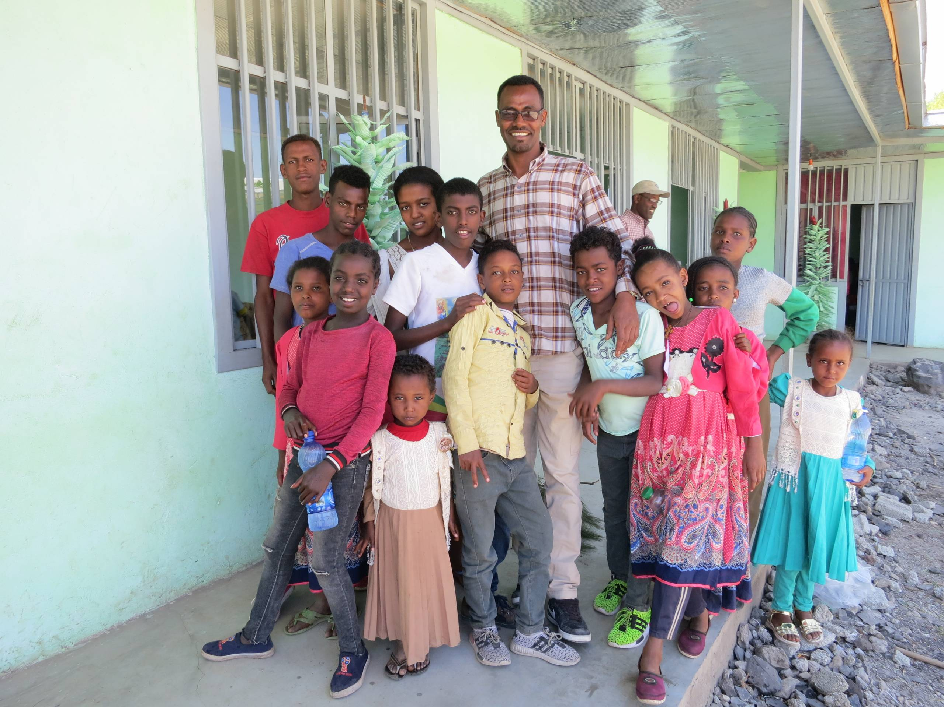

Etiopia
Etiopiassa Ginnirin kaupungissa toimii Kylväjän ja kummien tuella kristillinen lasten päiväkeskus.
Siellä käy päivittäin noin 60 köyhää lasta, osa heistä orpoja. Keskuksessa huolehditaan lasten ruokailuista, vaatteista ja terveydenhuollosta sekä autetaan heitä koulunkäynnissä.
Aloituskuva: IMB
Kuva: Mikko Puhalainen
Notes:
Etiopian kouluissa luokat ovat suuria eivätkä koulut tarjoa lapsille tukiopetusta. Päiväkeskuksessa haastavista lähtökohdista tulevat lapset saavat lisäopetusta pienryhmissä, mikä tukee heidän kehitystään. Tämä edesauttaa sitä, että lapset pääsevät jatko-opintoihin ja voivat saada ammatin. Päiväkeskuksen toiminta on avoimesti kristillistä, ja ohjelman yhtenä tavoitteena on kertoa Kristuksesta sanoin ja teoin.

Slide 3
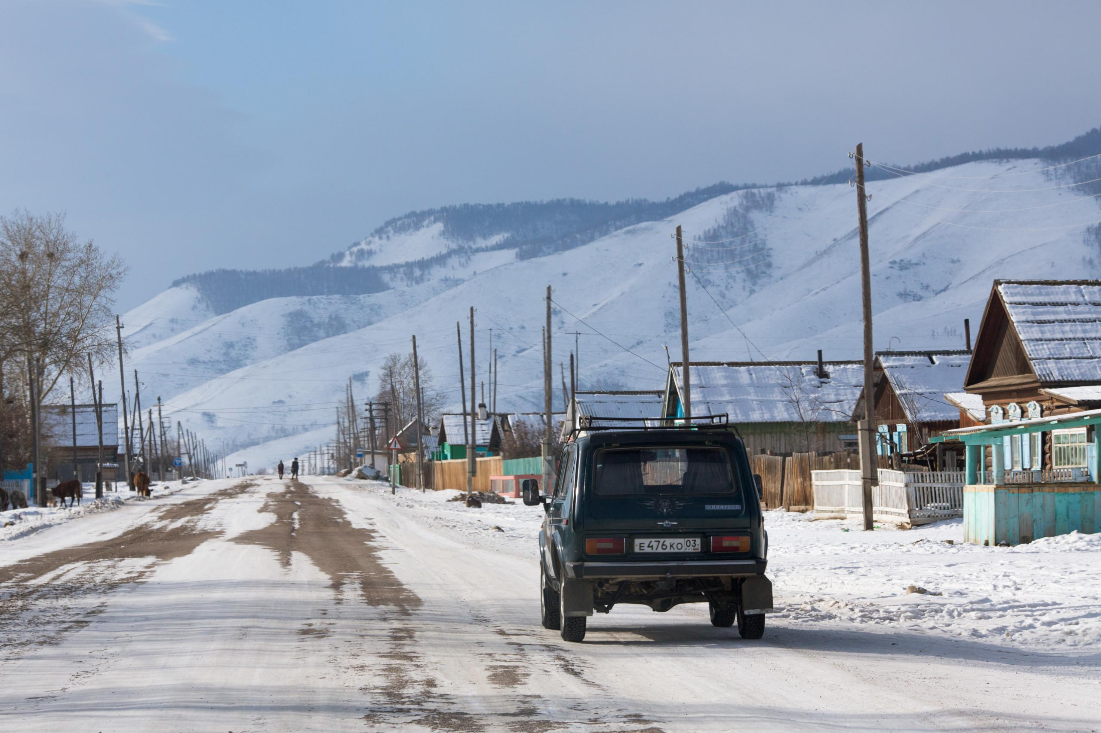

Itä-Siperia
Itä-Siperiassa toimitamme humanitaarista apua, ruokaa ja vaatteita Burjatian maaseudun vähäosaisille. Samalla pidämme tarjolla kristillisestä sanomasta nousevaa toivoa.
Kuva: Jussi Valkeajoki
Notes:
Itä-Siperiassa toimitamme humanitaarista apua, ruokaa ja vaatteita Burjatian maaseudun vähäosaisille. Pääkaupunki Ulan-Udessa toimivasta Kristuksen armon burjaattiseurakunnasta tehdään säännöllisesti avustusmatkoja eri puolille Burjatian tasavaltaa kyläyhteisöihin. Lähetin mukana on muutama seurakunnan vastuunkantaja. Usein avun vastaanottajat kutsuvat seurakuntalaisia kotiinsa tai kylän yhteiseen kokoontumispaikkaan, missä saamme pitää tarjolla kristillisestä sanomasta nousevaa toivoa ja lahjoittaa syksyllä 2024 valmistuneen burjaatinkielisen Raamatun.

Slide 4
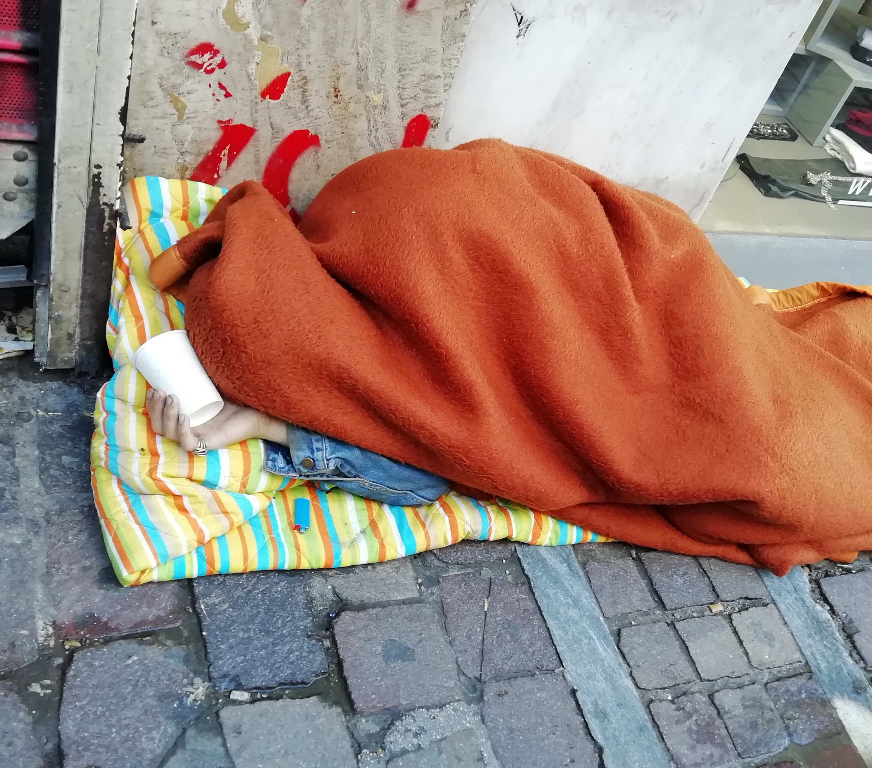

Kreikka
Kreikassa teemme diakonista avustustyötä pakolaisten parissa.
Autamme esimerkiksi asioinnissa lääkärien ja viranomaisten luona sekä tuemme pakolaisia hätätilanteissa eri tavoin.
Teemme työtä sen hyväksi, että kielitaidottomat siirtolaisnaiset eivät olisi pakotettuja elättämään itseään prostituutiolla.
Kuva: Minna Aro
Notes:
Ateenan keskustassa sekä Koropin kaupungissa tavoitamme intialaisia ja pakistanilaisia siirtolaisia ja pakolaisia. Opetamme pakolaisille englantia ja kreikkaa ja annamme raamattuopetusta verkon välityksellä. Viikoittaiseen ohjelmaan kuuluu myös jumalanpalvelus sekä nuoriso-, raamattupiiri- ja naistyötä. Kutsumme prostituoituja Uusi alku -keskukseen saamaan apua. Teemme kotikäyntejä sekä sielunhoito- ja diakoniatyötä.

Slide 5
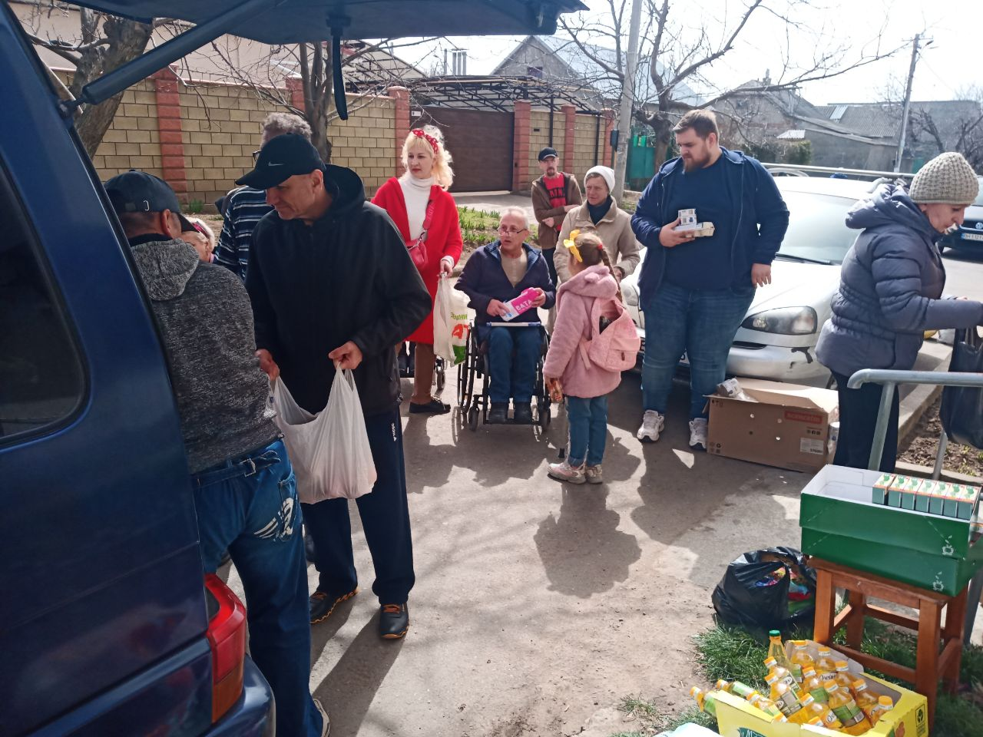
Ukraina
Ukrainassa annamme aineellista, käytännöllistä ja hengellistä apua sodasta kärsiville. Avunsaajien joukossa on paljon vammaisia ihmisiä.
Kuva: Kylväjä
Notes:
Yli kaksi vuotta jatkunut sota on syventänyt monien taloudellista ahdinkoa. Heikoimmassa asemassa olevien aineellinen avustaminen ja ihmisten henkinen ja hengellinen kohtaaminen on sodan keskellä ensiarvoisen tärkeää. Kumppanimme toimittavat tarvitsijoille muun muassa ruokaa, lääkkeitä, vaatteita ja apuvälineitä. Avunsaajia ovat tuhannet näkö-, liikunta- ja kehitysvammaiset, haavoittuneet sotilaat, vähävaraiset vanhukset, monilapsiset perheet ja yksinhuoltajat. Aineellisen avun jakamisen lisäksi ihmisiä kohdataan hengellisesti kutsutilaisuuksissa, jumalanpalveluksissa, raamattupiireissä ja kotikäynneillä.

Slide 6


Slide 7
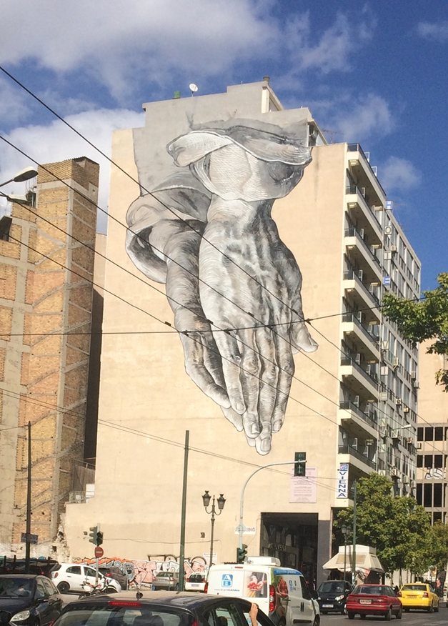
Lämmin kiitos lahjastasi!
”Minun oli nälkä, ja te annoitte minulle ruokaa. Minun oli jano, ja te annoitte minulle juotavaa. Minä olin koditon, ja te otitte minut luoksenne. Minä olin alasti, ja te vaatetitte minut. Minä olin sairas, ja te kävitte minua katsomassa. Minä olin vankilassa, ja te tulitte minun luokseni.”
Matt. 25:35-36
Kuva: Taneli Skyttä

Slide 8

Ota yhteyttä! www.kylvaja.fi
Tilaa ilmainen Kylväjä-lehti, joka ilmestyy 4 kertaa vuodessa. Lehden voit tilata sähköpostitse tilaa.lehti@kylvaja.fi tai soittamalla p. 09 2532 5400.
Liity lähettäjätiimiin!
Kylväjän kotisivujen kautta voit liittyä lähetystyöntekijöiden tukijaksi ja uutiskirjeen saajaksi.

